Slide 1


III Jornadas sobre emprendimiento social y colectivo
Mesa: Aproximación al emprendimiento social a través de la colaboración universidad Empresa
Adoración Mozas Moral

Slide 2
Respuesta a dos preguntas
¿Qué hacemos en la Universidad de Jaén en materia de emprendedores?
¿Qué hacemos por desarrollar proyectos de empresa colectivos o sociales?

Slide 3
¿Qué hacemos en la Universidad de Jaén en materia de emprendedores?
Tres ámbitos distintos de actuación
Alumnado
Profesorado
Antiguos/as Alumnos/as

Slide 4
Actividades de:
Información,
Formación,
Motivación y
Asesoramiento y acompañamiento en el proceso de creación de la empresa
y desde septiembre
Alojamiento y pre-alojamiento empresarial en el vivero de empresas propio (antigua escuela de magisterio).
Ayudas económicas para la puesta en marcha de la empresa
  convenio con diputación por valor de 150.000 euros.
  Fondos propios 100.000 euros.

Slide 5
Actividades de Formación:
Se desarrollan muchos cursos de formación, talleres, jornadas de emprendedores, conferencias, visitas, etc.
Además, desde el Vicerrectorado se potencia concretamente dos actividades anuales:
  La feria del emprendimiento
  El día del emprendedor

Slide 6
Actividades de motivación:
premio de emprendimiento de la Universidad de Jaén en sus tres categorías.
Banco de ideas FACSOC-Emprende
Realidad empresarial
Ideas de negocio de empresas basadas en el conocimiento
+ 150 proyectos

Slide 7
Asesoramiento y acompañamiento en el proceso de creación de la empresa:
¡¡¡¡NO TENEMOS SERVICIO PROPIO, NI TÉCNICOS¡¡¡¡
CONVENIADO CON LA FUNDACIÓN ANDALUCÍA EMPRENDE

Slide 8
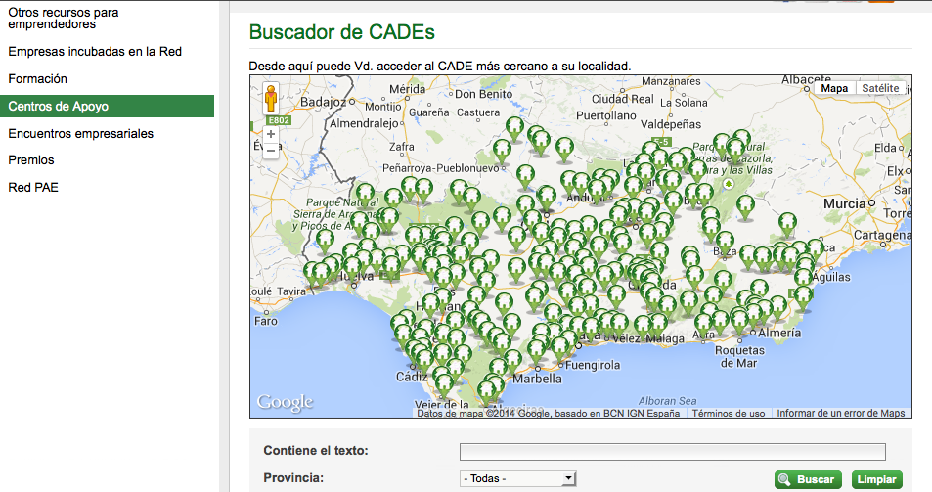

Slide 9
Itinerario de Autoempleo
Se trata de un curso muy práctico (40 horas)
Incluye visitas a incubadoras de empresas, parques tecnológicos, entrevistas con emprendedores y
90 horas de tutorización individualizada para que cada alumno desarrolle su proyecto de empresa.
SE PUEDE CONVALIDAR POR UNA ASIGNATURA OPTATIVA 6 CRÉDITOS

Slide 10
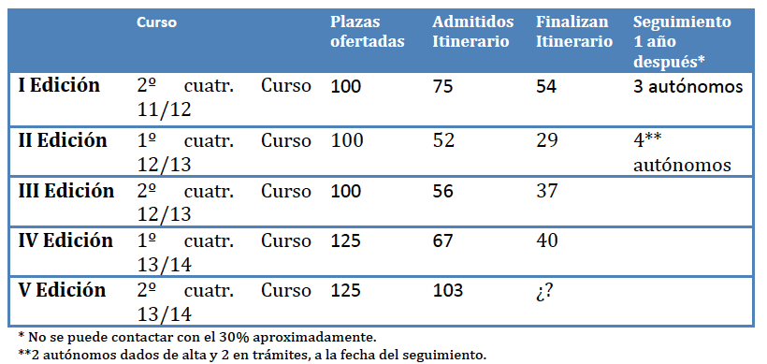

Slide 11
2. PROFESORADO
EL PROFESORADO DEBE SER CÓMPLICE DEL EMPRENDIMIENTO
¿¿¿¿¿¿CÓMO CONSEGUIRLO?????

Slide 12
2. PROFESORADO
Curso de formación del profesorado. DENTRO DEL PLAN DE FORMACIÓN DEL PDI DE LA UNIVERSIDAD. “MOTIVACIÓN HACIA EL EMPRENDIMIENTO”
PROYECTOS DE FOMENTO DE LA CULTURA EMPRENDEDORA (NOVEDAD ESTE AÑO)

Slide 13
2. PROFESORADO
PROYECTOS DE FOMENTO DE LA CULTURA EMPRENDEDORA (NOVEDAD ESTE AÑO)
CONVOCATORIA DE PROYECTOS
PRESUPUESTO 30.000 EUROS
MÁXIMA CANTIDAD POR PROYECTO 1.500 EUROS
MEMORIA
SON MUY PARECIDOS A LOS PROYECTOS DE INNOVACIÓN DOCENTE

Slide 14
PROYECTOS DE FOMENTO DE LA CULTURA EMPRENDEDORA (DATOS PROVISIONALES)
Han intervenido 55 profesores
Nº aproximado de estudiantes beneficiarios de esta iniciativa es de 3.255.
Se han desarrollado para estudiantes de: 18 titulaciones diferentes, 4 másteres, 2 títulos de experto y alumnos del Colegio Mayor Domingo Savio.
Número de empresarios que visitan la universidad o son visitados aún indeterminado????

Slide 15
PROYECTOS DE FOMENTO DE LA CULTURA EMPRENDEDORA (DATOS PROVISIONALES)
Las actividades y la justificación concluyen en mayo
Próxima convocatoria junio de 2014. Está dotada con 40.000 euros.
Los profesores deben ser motivados¡¡¡¡¡¡¡
PREMIO AL MEJOR PROYECTO DE FOMENTO DE LA CULTURA EMPRENDEDORA

Slide 16
El profesorado puede convertirse en emprendedor
Empresas basadas en cl conocimiento (OTRI)
Resto de empresas (Servicio de asesoramiento a emprendedores).

Slide 17
3. ANTIGUOS/AS ALUMNOS/AS
Red de Antiguos/as Alumnos/as Empresarios/as de la Universidad de Jaén (se han localizado a más de 300)

Slide 18
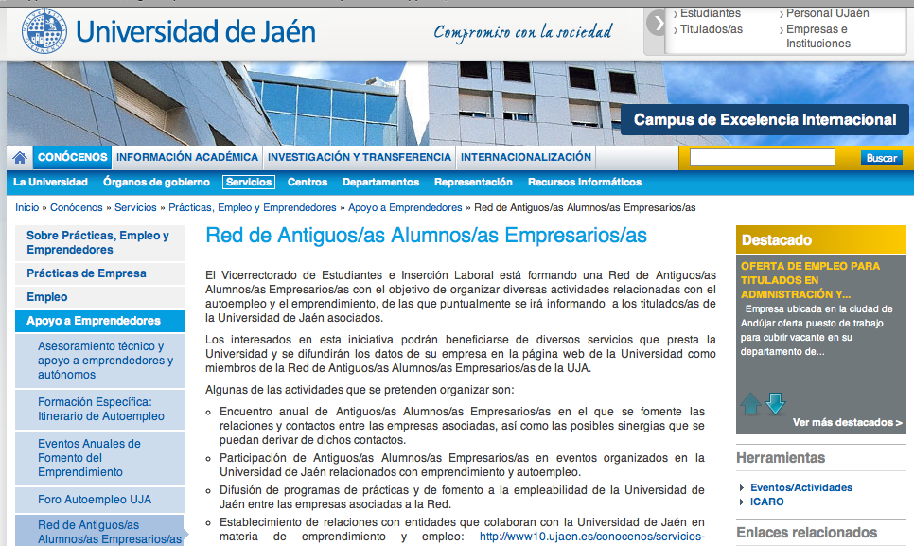

Slide 19
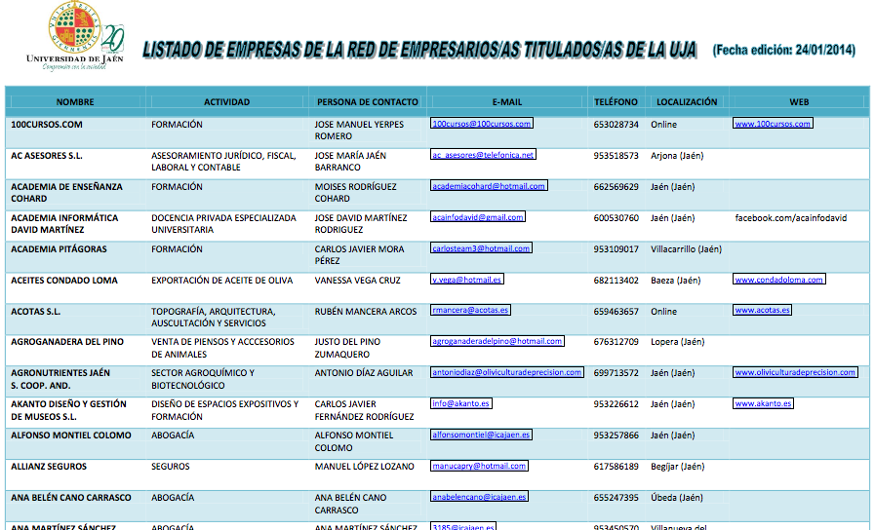

Slide 20
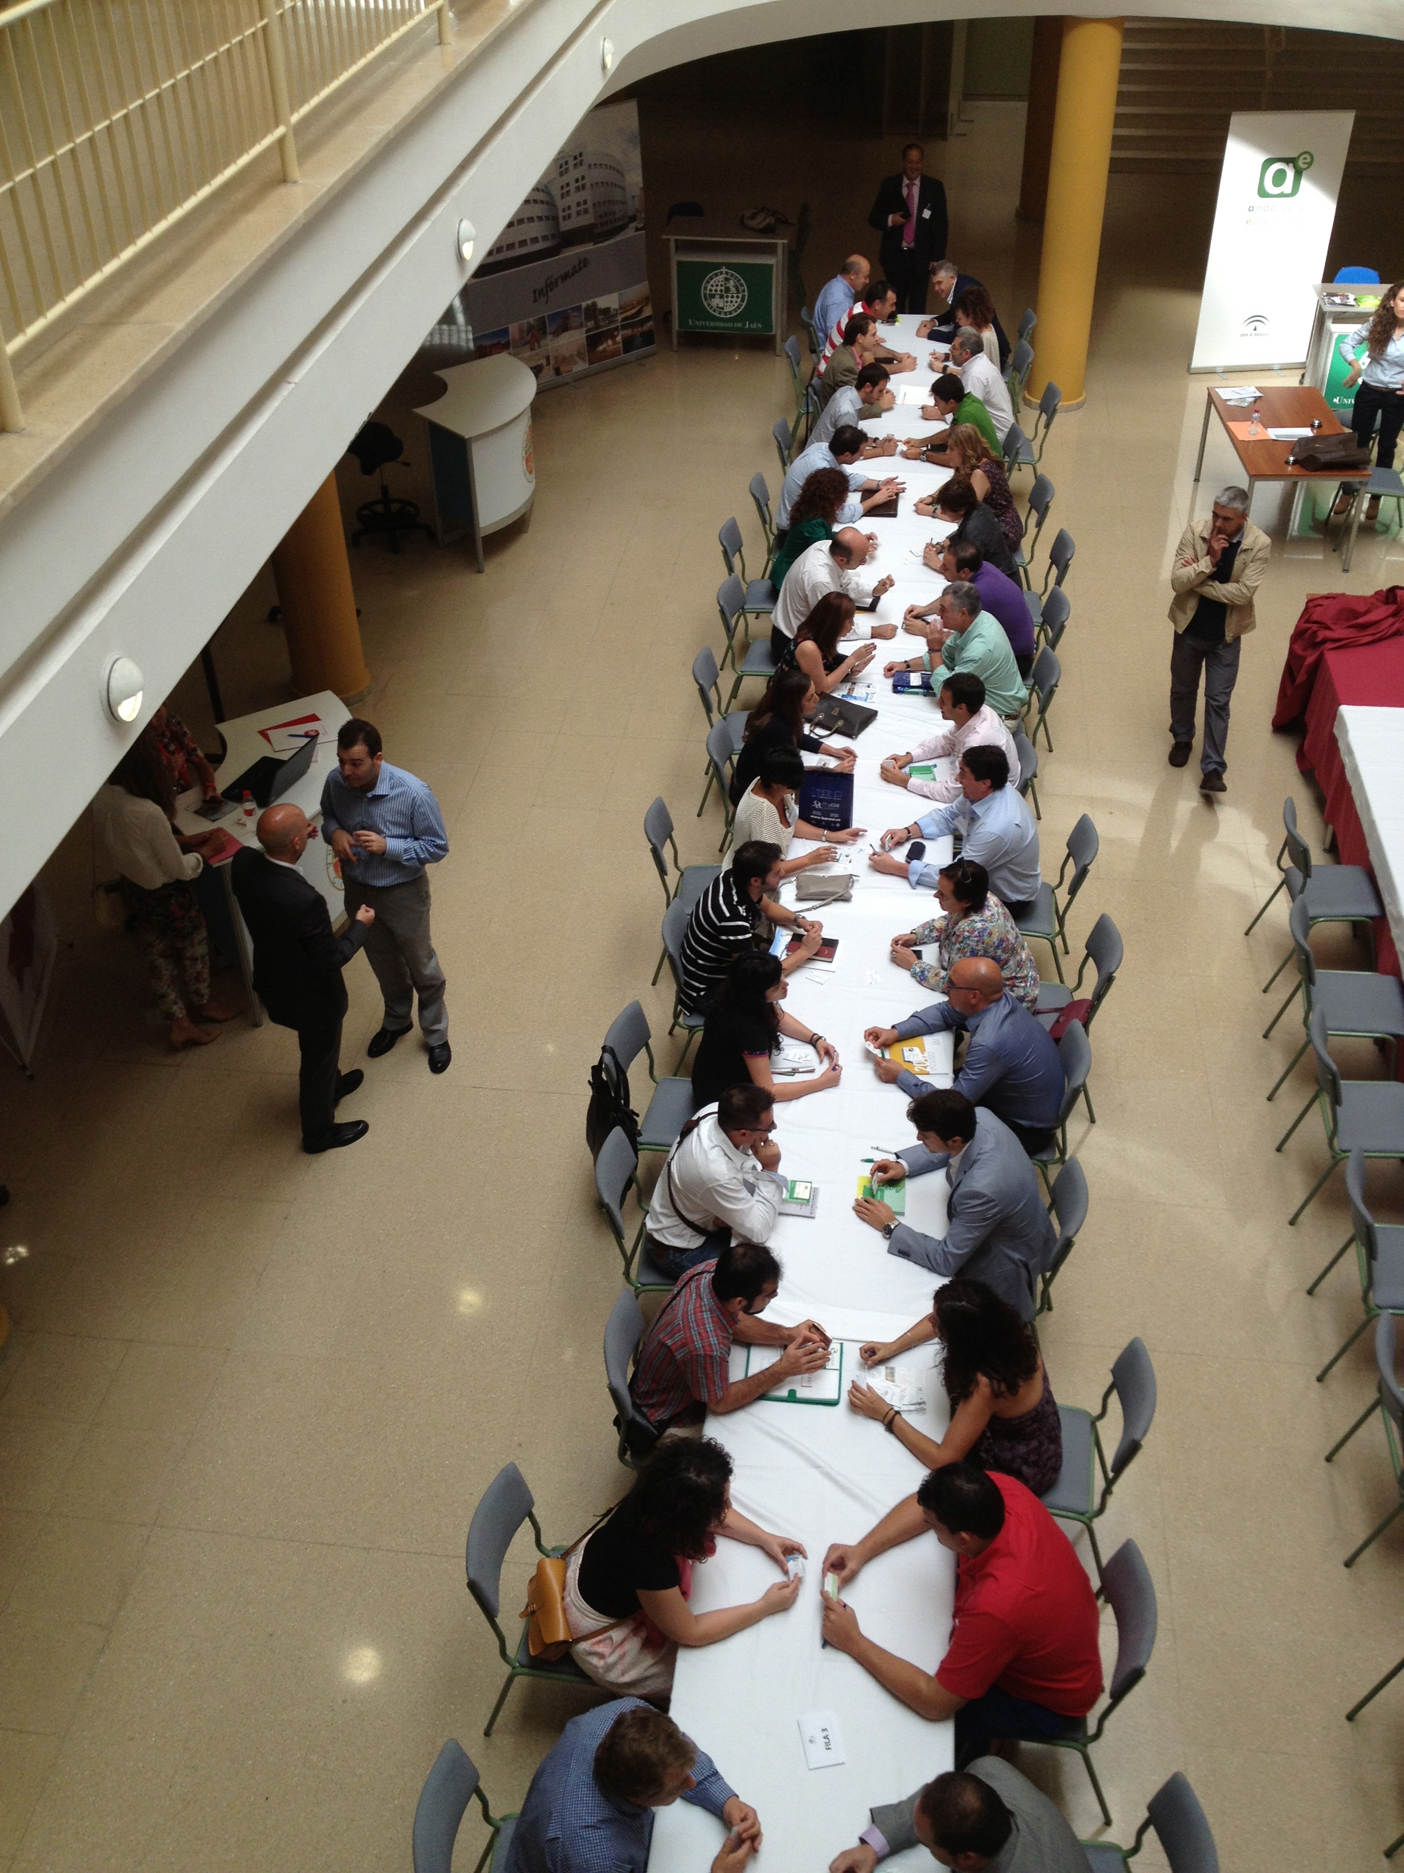

Slide 21
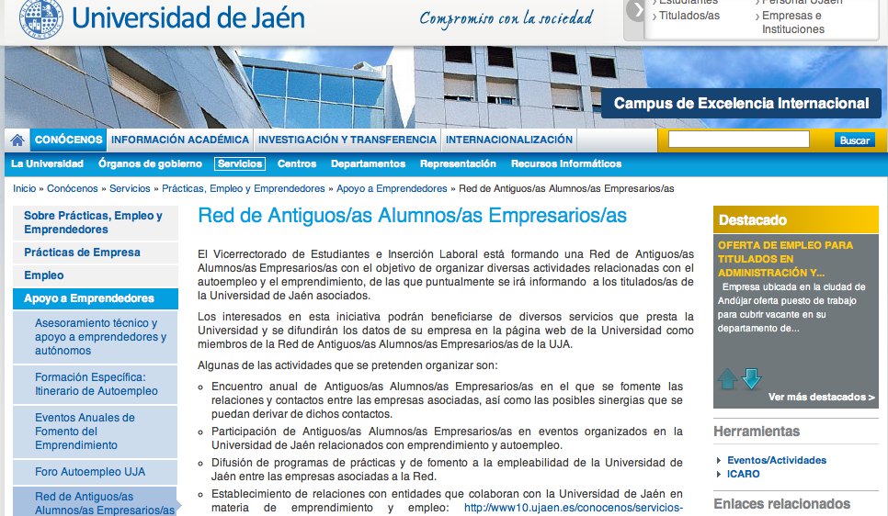
Hemos creado la red entidades con competencia en emprendedores de la provincia de Jaén

Slide 22
¿Qué hacemos por desarrollar proyectos de empresa colectivos o sociales?
COLABORAMOS CON:
CEPES-ANDALUCÍA
FAECTA
FEANSAL

Slide 23
Los técnicos a la hora de la elección de la forma jurídica a adoptar les explican
Los pormenores de cada tipo
Pero…..

Slide 24
Existe mala imagen del cooperativismo y de la economía social
A pesar de ser empresas muy adecuadas para la colaboración entre universitarios
Falta de inclinación a la cooperación¡¡¡¡¡¡

Slide 25
Las empresas constituidas por universitarios en la provincia de Jaén a través de los CADES en los tres últimos años 896
32 son SCoop., SAL y SLL
3,57 % del total

Slide 26
Muchas gracias
amozas@ujaen.es

